Slide 1
رياضيات الصف السادس – الجزء الثاني
(10 – 9): الدوران

Slide 2
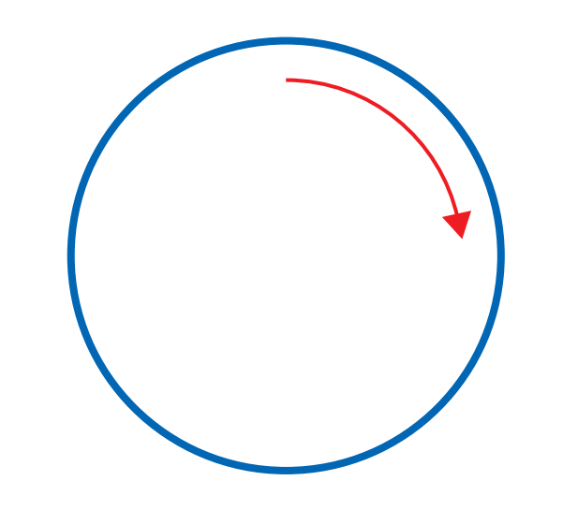
اتجاه الدوران
للدوران في المستوى اتجاهان:

Slide 3
قياس زاوية الدوران
يدور المثلث أ ب جـ حول نقطة الأصل (و) في اتجاه عقارب الساعة
دوران بزاوية قياسها 270
دوران بزاوية قياسها 180
دوران بزاوية قياسها 90

Slide 4
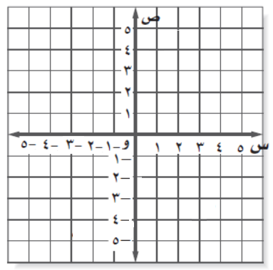
مثال (1)
لإيجاد صورة النقطة ك (-3 ، 4) بالدوران بزاوية 90 درجة حول نقطة الأصل (و) نتبع الخطوات الآتية:
- نرسم القطعة المستقيمة ك و ، التي تصل بين النقطة (ك) ونقطة الأصل (و)
ك
ك
- نرسم عمود على القطعة المستقيمة ك و من نقطة (و) (زاوية 90 درجة)
- نرسم النقطة كَ بحيث يكون ك و = كَ و
فتكون كَ (4 ، 3) هي صورة ك (-3 ، 4)

Slide 5
ملاحظات على دوران مضلع حول نقطة:
- لا يغير الدوران شكل أو قياسات المضلع.
- لإجراء دوران للمضلع حول نقطة؛ فإننا نقوم بتدوير كل رأس من رؤوس المضلع؛ ثم نصل بينها.

Slide 6
تدريب (1)
أوجد صورة المثلث ل هـ ب بالدوران مع عقارب الساعة حول نقطة الأصل بزاوية قياسها 90 درجة
ل
ب
الرأس | صورة الرأس
ل
هـ
ل (4 ، 2)
ل (-2 ، 4)
ب
هـ
هـ (1 ، 2)
هـ (-2 ، 1)
ب (1 ، 4)
ب (-4 ، 1)

Slide 7
التماثل الدوراني

Slide 8
تدريب (2)
هل للشكل أدناه تماثل دوراني، وأن كان له فأذكر زوايا الدوران

Slide 9
تدريب (2)
هل للشكل أدناه تماثل دوراني، وأن كان له فأذكر زوايا الدوران
o
45
الشكل له تماثل دوراني، والزوايا التي يمكن أن يدور بها الشكل هي:
45 ، 90 ، 135 ، 180 ، 225 ، 270 ، 315

